Slide 1

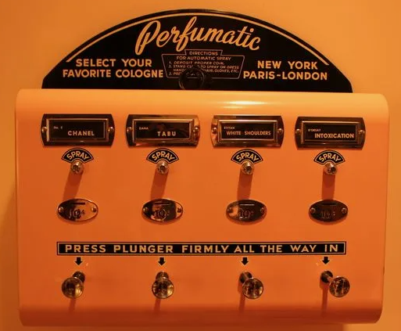

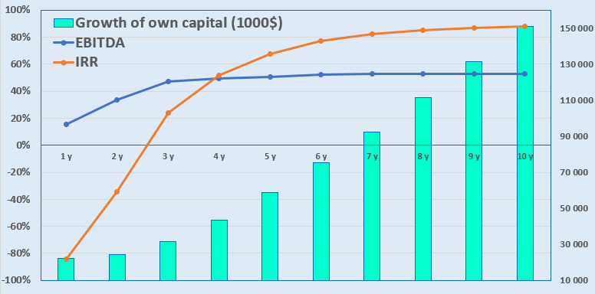
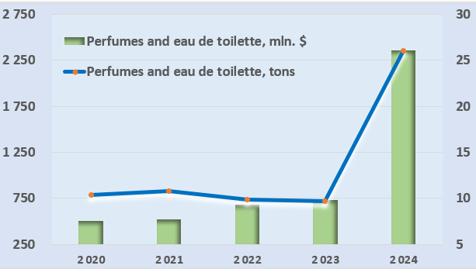
Создание сети коммерческих автоматов для распыления духов и одеколонов
Отрасль
Парфюмерная отрасль и розничная торговля
Стоимость проекта:
Общая стоимость $ 22,3 млн.
Инвестиционный план
Общий объём инвестиций — 27,0 млн долларов США, из них:
Цель проекта
Создание современной розничной сети уличных стационарных автоматов для распыления духов и других жидких парфюмерных продуктов.
Проект направлен на увеличение доступности населению высококачественной и дорогой парфюмерной продукции. При полной мощности проект предусматривает установку более 12 тысяч уличных автоматов предоставляющих услуги распыления духов и одеколонов.
Здания и сооружения
5,4%
$1,2 млн.
82,4%
Вклад инициатора 8,5 % ($ 1,89 миллион)
Прямые инвестиции 91,5% ($20,4 миллион)
Оборудование
$18,4 млн.
Прочее
6,7%
$1,499 млн.
Окончательная стоимость и структура финансирования проекта будут определены по результатам переговоров с инвесторами.
Оборотный капитал
5,5%
$1,23 млн.
Почему стоит инвестировать в уличные автоматы распыления парфюмерной продукции?
Рентабельность:
Инвестиционные показатели:
Высокая маржинальность продукции в парфюмерной отрасли, что может привести к высокой прибыли. Прибыль от продажи духов через уличные аппараты может достигать 1000%.
Стимуляция повторных покупок — парфюмы используются регулярно, и клиенты часто нуждаются в пополнении запасов, что ведёт к постоянному спросу.
Автоматизация процессов и онлайн управление. Автоматы функционируют круглосуточно и система мониторинга позволяет владельцам удалённо отслеживать продажи, остатки ароматов и техническое состояние аппарата.
Свободные рыночные ниши. В большинстве регионов направление остаётся новым и неосвоенным. Это позволяет занять перспективные точки размещения оборудования без высокой конкуренции.
Экономическая выгода для клиентов. Вместо покупки целого флакона духов, которым человек может пользоваться редко или который может устареть, разовое распыление позволяет наслаждаться разнообразием ароматов при значительной экономии средств.
NPV, US$ миллион – 86,2
IRR, % – 35,2%
EBITDA, % –53,0 %
Срок окупаемости (DPP), лет — 4,14
Бухарская область
Динамика импорта (Узбекистан):
Инициатор проекта
Размещение
Рынок
Объем мирового рынка в 2024 году превысил 52,49 миллиарда долларов США, а среднегодовой темп роста составит около 5,1 %.
Объём рынка парфюмерии в Узбекистане В 2025 году составит 134,77 млн долларов США. Ожидается, что с 2025 по 2030 год рынок будет расти ежегодно на 4,05%.
Частный предприниматель
Тўхтаев Икромжон Исломович
Контакты: +998 91 448 32 26
Размещение оборудования в Ташкенте и в городе Бухара.
Бухарская область
Площадь | 40200 км²
Население | 2,1 миллион
6%

Slide 2


Международные транспортные коридоры логистики
Tallin
Sankt-Peterburg
Riga
Latvia
Moscow
Klaipeda
Hamburg
Minsk
Berlin
Brest
Povorina
Essen
Lviv
Kyiv
Paris
Chop
Volgograd
Kandiagash
Aktogay
Astraxan
Beyney
Saksaulskaya
Ulan-Bator
Osh
Bayangal-Mangal
Mersin
Malatya
Saraxa
Mazar-i-Sharif
Kashgar
Xirat
Afghanistan
Peshavar
Iran
Pakistan
Bandar-e-Abbas
Chakhbahar
Karachi

Slide 3

Авиасообщения из Ташкента и других аэропортов Узбекистана
New York
Безвизовый режим для туристов из 90 стран мира
В аэропорту Узбекистана работают 59 различных авиакомпаний
11 аэропортов по всей стране, основными из которых являются Ташкент, Самарканд и Бухара.

